Slide 1
第三章 高级查询
子查询+表连接+数据完整性

Slide 2

回顾
提问
select scode,sname,saddress from students
where sex = 0
order by scode
select scode,sname,saddress from students
order by scode
where sex = 0
order by和 where子句的次序错误
在查什么？
select telephone from students
where telephone not like '6%'
聚合函数count()和sum()各代表什么意思？
结果是什么？
select * from Info where age between 50 and 20

Slide 3


本章目标
掌握子查询
掌握表连接查询
掌握分页查询
掌握日期类型操作

Slide 4
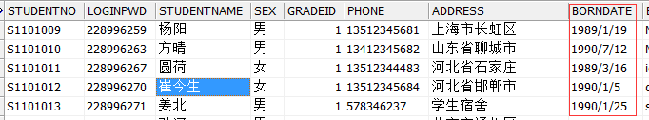
什么是子查询
编写SQL语句，查看年龄比“崔今生”小的学生，要求显示这些学生的信息
第一步：查询得到“崔今生”的出生日期
第二步：利用where语句，筛选出生日期比“崔今生”大的学生

Slide 5

案例分析
实现方法一：分两步实现
查找出“崔今生”的出生日期
利用WHERE语句筛选出生日期比“崔今生”大的学生
select borndate from student where studentname = '崔今生'
select * from student
where borndate > to_date('1990-1-5','yyyy-mm-dd')

Slide 6
子查询
父查询
实现方法二：采用子查询实现
select * from student where borndate >
(
select borndate from student where studentname = '崔今生'
)
子查询
先执行子查询，返回子查询的结果
再执行父查询，返回查询的最终结果

Slide 7
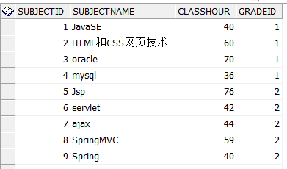
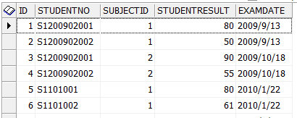
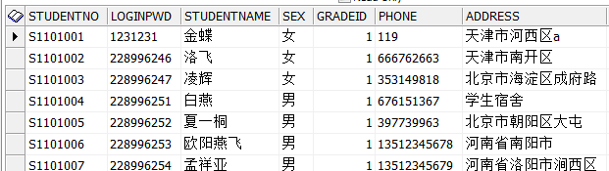
应用子查询
查询“JavaSE”课程等于100分的学生信息
课程表
成绩表
学生信息表

Slide 8
学员操作
查询参加最近一次“HTML和CSS网页技术”考试成绩的学生的最高分和最低分
查询“青铜”阶段开设的课程

Slide 9
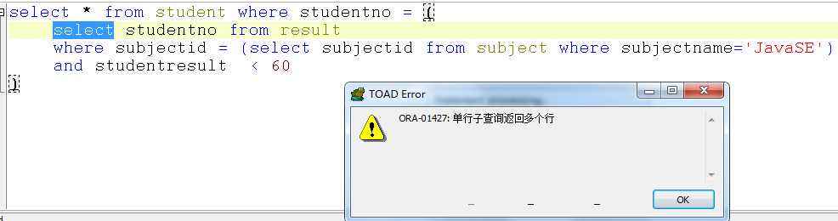
IN子查询
查询“JavaSE”课程考试成绩不及格的学生名单
解决方法：采用 IN 子查询
子查询返回不止1个值时，
使用比较运算符会出错

Slide 10
案例分析
查询参加“JavaSE”课程最近一次考试的在读学生名单
获得 “JavaSE”课程的课程编号
select subjectid from subject
where subjectname='JavaSE';
根据课程编号查询得到“JavaSE”课程最近一次的考试日期
select max(examdate) from result
where subjectid= (
select subjectid from subject
where subjectname='JavaSE' );
根据课程编号和最近一次的考试日期查询出在读学生信息

Slide 11
分析
查询参加“JavaSE”课最近一次考试的在读学生名单
select studentno, studentname from student
where studentno in (
select studentno from result
where subjectid in (
select subjectid from subject
where subjectname=' JavaSE'
) and examdate= (
select max(examdate) from result
where subjectid = (
select subjectid from subject
where subjectname='JavaSE '
)
)
);
获得参加“ JavaSE”课最近一次考试的学生学号
获得“JavaSE ”课最近一次的考试日期
获得“JavaSE ”课程的课程编号
这是一个四层嵌套的子查询

Slide 12

需求
如何同时从这两个表中取得数据？
学号 | 姓名 | 年级 | …
001 | 张青裁 | 1
002 | 陈刚 | 1
003 | 苏三东 | 1
学号 | 科目 | 分数
001 | 2 | 60
002 | 2 | 70
003 | 4 | 80

Slide 13
常用的多表连接查询
内连接(inner join)
外连接
左外连接 (left join)
右外连接 (right join)

Slide 14
内连接
内连接使用比较运算符根据每个表的通用列中的值匹配两个表中的行
Score
Student
studentID | subjectid | score
1 | 001 | 97
2 | 001 | 89
2 | 002 | 67
3 | 002 | 76
3 | 003 | 81
name | id
东邪 | 1
西毒 | 2
南帝 | 3
name | subjectid | score
东邪 | 001 | 97
西毒 | 001 | 89
西毒 | 002 | 67
南帝 | 002 | 76
南帝 | 003 | 81
查询结果：

Slide 15
内连接语句
select ……
from 表1
inner join 表2
on …关联条件…
SELECT ……
FROM 表1
INNER JOIN 表2
ON ……
select ……
from 表1，表2
where …关联条件…
SELECT ……
FROM 表1，表2
WHERE ……
等价

Slide 16
内链接示例
查询员工编号，姓名以及所在部门
查询部门编号以及该部门负责的区域

Slide 17
三表内连接
studentname | studentno
…… | ……
studentno | subjectid | studentresult
…… | …… | ……
学生姓名 | 课程名称 | 考试成绩
…… | …… | ……
subjectid | subjectname
…… | ……
select studentname 姓名,subjectname 课程,studentresult 成绩
from student,subject,result
where student.studentno = result.studentno
and subject.subjectid = result.subjectid

Slide 18
学员操作
查询年级编号为1的年级名称、科目名称及学时
查询学生学号、姓名、考试科目名称及成绩
查询参加“JavaSE”考试的学生姓名、成绩、考试日期

Slide 19

左外连接
示例
students
score
sname | scode
东邪 | 1
西毒 | 2
南帝 | 3
北丐 | 4
studentsid | courseid | score
1 | 001 | 97
2 | 001 | 89
2 | 002 | 67
3 | 002 | 76
3 | 003 | 81
select s.sname,c.courseid,c.score
from students s left join score c
on c.studentid = s.scode
提问
查询结果
sname | sourseid | score
东邪 | 001 | 97
西毒 | 001 | 89
西毒 | 002 | 67
南帝 | 002 | 76
南帝 | 003 | 81
北丐 | NULL | NULL
主表（左表）students中的数据逐条匹配表score中的数据
1、匹配，返回到结果集
2、无匹配，NULL值返回到结果集

Slide 20
右外连接
select 图书编号,图书名称,出版社名称
from 图书表
right join 出版社表
on 图书表.出版社编号 = 出版社表.出版社编号
右外连接的原理与左外连接相同
右表逐条去匹配记录；否则NULL填充
图书编号 | 图书名称 | 出版社名称
1 | 走进Java编程世界 | 北大出版社
2 | HTML和CSS网页技术 | 清华出版社
…… | …… | ……
NULL | NULL | 新知出版社
…… | …… | ……
也许很久没出
版书籍了

Slide 21
学员操作
查询所有科目的参考信息
查询从未考试的科目信息
查询所有年级对应的学生信息

Slide 22
分页查询
什么是oracle伪列？
oracle 中伪列就像一个表列，但是它并没有存储在表中
伪列可以从表中查询，但不能插入、更新和删除它们的值
常用伪列
rownum ：是查询返回的结果集中行的序号，可以使用它来限制查询返回的行数

Slide 23
分页实例
如何获取雇员表中薪水最高的前5人
select id,salary from(
select e.*，rownum r from (
select * from s_emp order by salary desc
) e
) where r > 0 and r <= 5

Slide 24
玩转日期
通过to_date将日期插入数据库
通过to_char将日期数据取出
系统时间
sysdate + 1：明天
sysdate - 1：昨天
添加月份：add_months(参数1,参数2);
截取日期：trunc( 参数1,参数2);

Slide 25
to_char()
to_char(参数1,参数2); 类似Java中的SimpleDateFormat类
将日期类型转成指定格式
参数1. 日期类型的数据
参数2. 日期格式化的模版
运算符 | 说 明
yyyy | 四位年
mm | 月份(英文环境下 显示为月份单词前三个字母)
dd | 日
hh | 12小时制的时
hh24 | 24小时制的时
mi | 分钟（java中mm是分钟，MM是月份，数据库不区分大小写，mm都是月）
ss | 秒
day | 星期几
month | 月(月份, 在英文环境下显示为月份完整单词)
am | 在12小时制中, 中文显示上午/下午 | 英文显示am/pm

Slide 26
to_date()
用to_date函数来插入日期
与to_char功能刚好相反
to_char日期类型—>字符串
to_date日期字符—>日期类型
类型要兼容，“王八蛋”是转不了日期的
to_date(参数1,参数2) :
参数1. 具备参数2格式的字符串类型的 时间
参数2. 日期 时间格式模板
insert into book values(1,'生活终究对我下手了',
to_date('2017-10-17 11:11:11','yyyy-MM-dd hh24:mi:ss'));

Slide 27
add_months()
添加月份
add_months(参数1,参数2)
参数1. date类型的数据
参数2. number类型
1表示添加1个月 , 2表示添加2个月
-1表示减少一个月
返回date类型的数据

Slide 28
时间操作
求出当前日期+1个月+1天+1个小时+1分钟的时间
select add_months(sysdate,1)+1+(1/24)+(1/1440) from dual;

Slide 29
截取日期
trunc(参数1,参数2)
参数1. 截取的date数据
参数2. 要截取的日期单位 (模版中的单位) 可忽略不写, 默认dd
返回的是date类型的数据
截取到月
select trunc(sysdate,'mm') from dual;

Slide 30
学员操作
求当前月份的最后一分钟0秒表示的date数据
2011-1-31 23:59:00
求下个月的第三天的倒数十分钟0秒表示的date数据
查询s_emp表格(id,last_name,start_date),按照start_date排序 , 查询的条件为: 入职日期在2018年1月 到2018年12月

Slide 31
数据完整性
数据存放在表中
数据完整性的问题大多是由于设计引起的
创建表的时候，就应当保证以后数据输入是正确的
——错误的数据、不符合要求的数据不允许输入
可靠性
准确性
数据
完整性

Slide 32
完整性内容举例
输入的类型是否正确？
年龄必须是数字
输入的格式是否正确？
身份证号码必须是18位
是否在允许的范围内？
性别只能是“男”或者“女”
是否存在重复输入？
学员信息输入了两次
是否符合其他特定要求？
学生的出生日期必须小于入学日期
……
列值要求（约束）
整行要求（约束）

Slide 33
四种完整性约束
域完整性
自定义完整性
实体完整性
引用完整性

Slide 34
实体完整性
学号 | 姓名 | 地址 | ….
0010012 | 胡一刀 | 山东定陶
0010013 | 乔峰 | 湖南新田
0010014 | 萧十一郎 | 江西南昌
0010015 | 张无忌 | 河南新乡
0010016 | 赵敏 | 河南新乡
0010014
雷铜
江西南昌
约束方法：唯一约束、主键约束、序列
!

Slide 35
域完整性
学号要求7位字符
学号 | 姓名 | 地址 | ….
0010012 | 胡一刀 | 山东定陶
0010013 | 乔峰 | 湖南新田
0010014 | 萧十一郎 | 江西南昌
0010015 | 张无忌 | 河南新乡
0010016 | 赵敏 | 河南新乡
8700000000
李亮
湖北江门
约束方法：限制数据类型、检查约束、外键约束、默认值、非空约束
!

Slide 36
引用完整性
学号 | 姓名 | 地址 | ….
0010012 | 胡一刀 | 山东定陶
0010013 | 乔峰 | 湖南新田
0010014 | 萧十一郎 | 江西南昌
0010015 | 张无忌 | 河南新乡
0010016 | 赵敏 | 河南新乡
科目 | 学号 | 分数 | …
数学 | 0010012 | 88
数学 | 0010013 | 74
语文 | 0010012 | 67
语文 | 0010013 | 81
数学 | 0010016 | 98
约束方法：外键约束
!
数学
0010021
98

Slide 37
自定义完整性
用户编号 | 用户姓名 | 会员证 | ….
AV0012 | 孙悟空 | AV378289
AV0013 | 猪悟能 | AV378290
AV0014 | 沙悟净 | AV378291
CV0015 | 虚竹 | AV372133
CV0016 | 乔峰 | AV121322
帐号 | 姓名 | 信用 | ….
00192 | 孙悟空 | 7
00288 | 猪悟能 | 6
12333 | 沙悟净 | 8
90111 | 虚竹 | 40
93000 | 岳不群 | -10
触发器：检查信用值
约束方法：规则、存储过程、触发器
!

Slide 38
小结-数据完整性
数据完整性有哪几种？各自作用是什么？
实体完整性
能够唯一标识表中的每一条记录
实现方式：主键、唯一键、sequence属性
域完整性
表中特定列数据的有效性，确保不会输入无效的值
实现方式：类型、缺省值、约束、空值
引用完整性
维护表间数据的有效性、完整性
实现方式：建立外键联系另一表的主键
自定义完整性
根据业务处理流程定义的特定业务规则
实现方式：存储过程、触发器、规则

Slide 39
约束
约束的目的：确保表中数据的完整型
常用的约束类型：
约束类型 | 说明
主键约束（Primary Key Constraint） | 要求主键列数据唯一，并且不允许为空
唯一约束（Unique Constraint） | 要求该列唯一，允许为空，但只能出现一个空值
检查约束（Check Constraint） | 某列取值范围限制、格式限制等，如有关年龄的约束
外键约束（Foreign Key Constraint） | 用于两表间建立关系，需要指定引用主表的那列

Slide 40
约束命名
约束名的取名规则推荐采用：约束类型_约束字段
主键（Primary Key）约束：如 PK_stuNo
唯一（Unique ）约束：如 UQ_stuID
检查（Check ）约束：如 CK_stuAge
外键（Foreign Key）约束：如 FK_stuNo

Slide 41
约束的使用方式
列级约束：
在定义表格的某一列时, 在列的后面追加约束限制
表级约束：
在定义表格的所有列之后, 再选择某些列添加约束

Slide 42
列级约束
语法：
create table 表名(
列名 数据类型 constraint 约束关键字 约束类型 具体的约束说明
);

Slide 43
添加约束示例
主键约束
唯一约束
非空约束
检查约束
性别必须是“男”or“女”
工资必须10000以上才能添加

Slide 44
表级约束
语法：
使用表级约束添加主键和唯一
注意：只有非空没有表级约束
create table 表名(
字段列表,
constraint 别名1 约束关键字1(约束字段),
constraint 别名2 约束关键字2(约束字段),
...
constraint 别名n 约束关键字n(约束字段)
);

Slide 45
先表后约束
修改表结构, 来实现后添加约束的操作
语法：
alter table 表名
add constraint 约束别名 约束关键字(字段名)
alter table person
add constraint person_id_pk primary key(id);

Slide 46
外键约束
概念：
本表某列的取值，完全取决于另一个表的主键列
本表叫做“子表”，另一个表叫做“主表”
经典实例：用户与订单

Slide 47
外键后的删除
删除关联数据
在删除主表数据时, 需要先将从表中参考的数据 删除/置空
删除关联表
在删除主表时, 必须先删除从表, 或取消表格间的关联关系

Slide 48
级联操作
级联置空
删除主表中被参考数据时, 从表外键字段数据自动设置为null
on delete set null
级联删除
删除主表中被参考数据时, 从表外键字段数据自动删除一行
on delete cascade

Slide 49
删除约束
alter table 表名
drop constraint 约束名
例如：删除person表中的主键约束
alter table person
drop constraint person_id_pk

Slide 50
总结
比较运算符：子查询只能返回单个数值
IN/NOT IN：子查询可返回多条记录
子查询
联接查询类型
oracle提供四种约束
主外键关系建立后在操作数据时
的注意事项
内查询：inner join
外查询
左外查询：left join
右外查询：right join
子查询
+
联接查询
+
数据完整性
实体完整性约束
域完整性约束
引用完整性约束
自定义完整性约束
当主表中没有对应的记录时，不能将记录添加到子表
不能更改主表中的值而导致子表中的记录孤立
子表存在与主表对应的记录，不能从主表中删除该行
删除主表前，先删子表

